Slide 1

UL Surrounding : Agent Portal

Slide 2


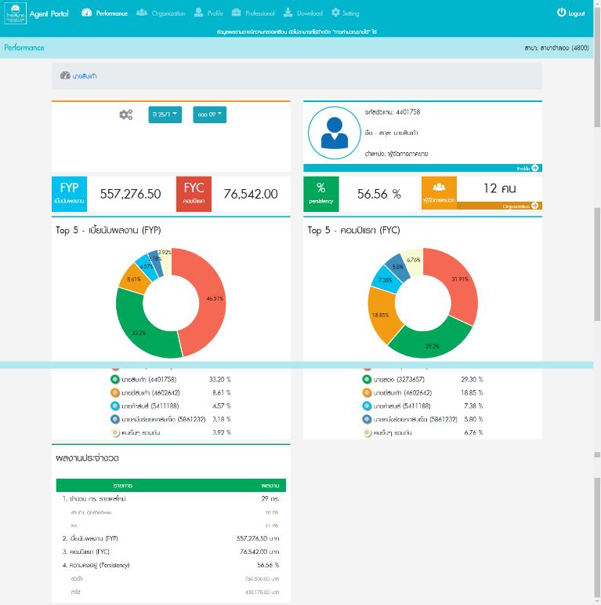
UL Surrounding : Agent Portal
Performance Menu
Single Premium Product / Regular Product *** เงื่อไขการแสดงค่า เบี้ยปีแรก / commission / Persistency ให้ยึดตามระเบียบการจ่ายรายได้
***นับทั้งทีมงาน

Slide 3
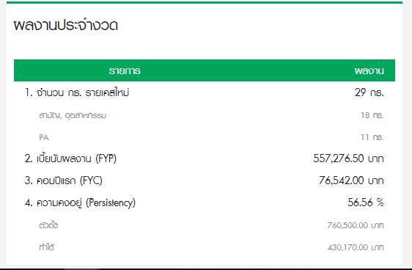
UL Surrounding : Agent Portal
Performance Menu
Single Premium Product / Regular Product >> แสดงเบี้ยปีแรก / commission / Persistency ตามระเบียบการจ่ายรายได้
ผลงานประจำงวด
เพิ่มบรรทัดข้อมูล # new case UL ในข้อ 1.
เพิ่มการนับตัวตั้ง ทำได้ (ข้อ 4) Regular prod.
UL

Slide 4
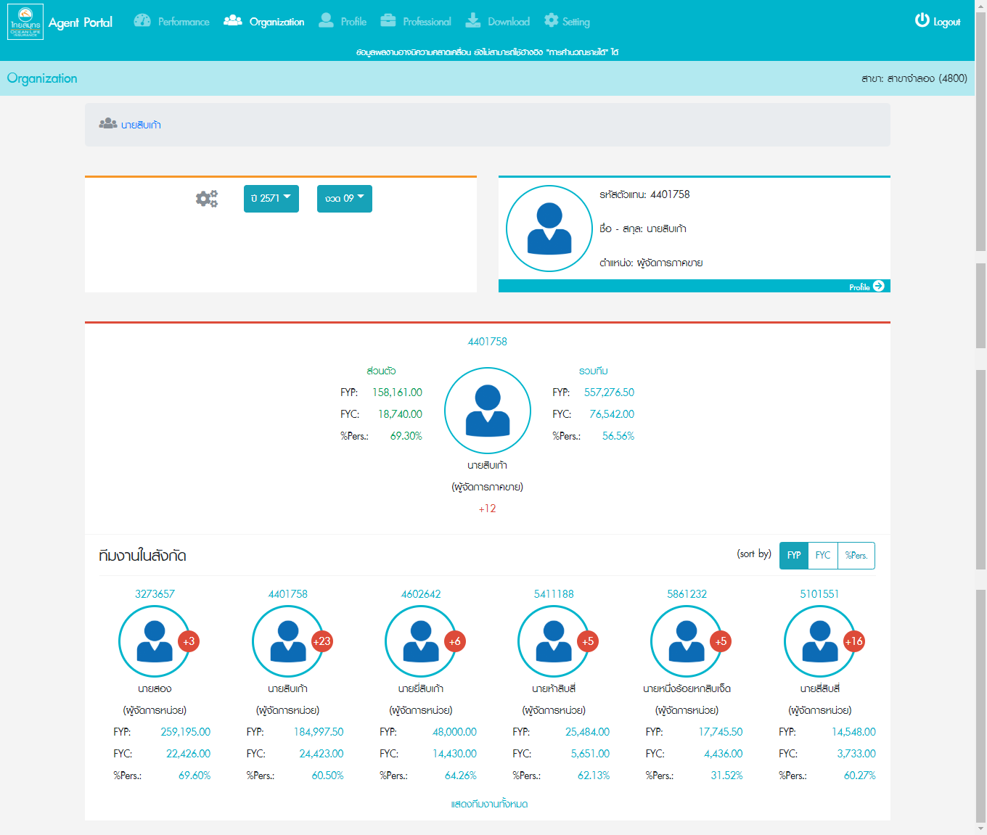
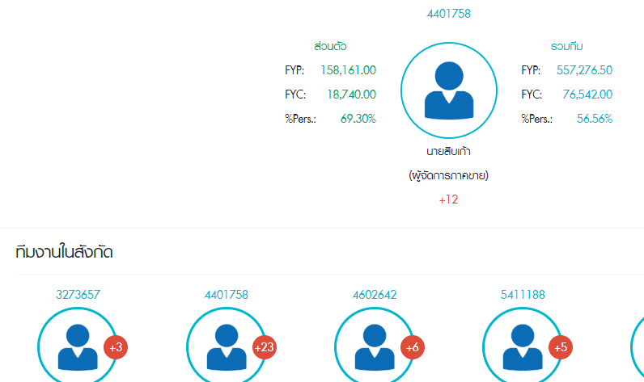
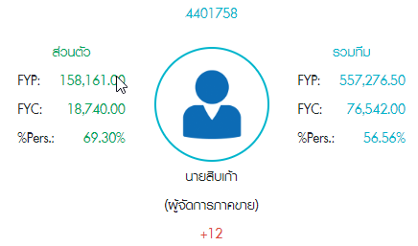
UL Surrounding : Agent Portal
Organization Menu
เพิ่มสัญลักษณ์ IC แสดงตัวแทนที่มี IC license
IC
IC
IC
ข้อมูลผลงานส่วนตัว – รวมทีม คิดรวมสินค้า UL ตามระเบียบรายได้

Slide 5

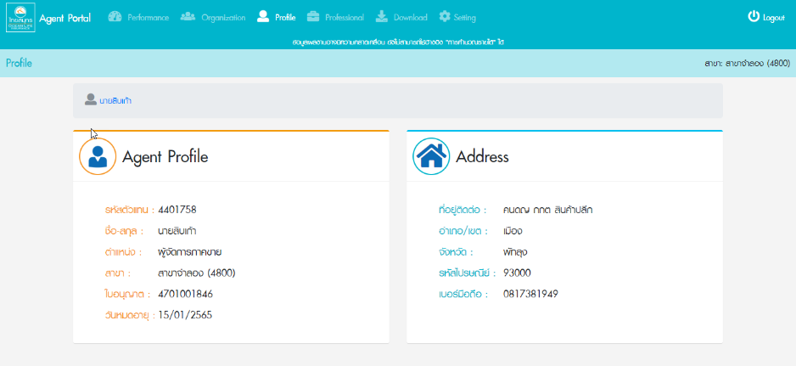
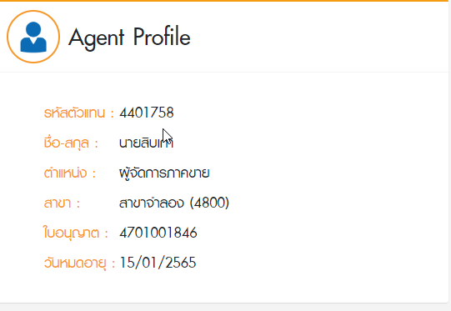
UL Surrounding : Agent Portal
Profile Menu
ออกแบบ layout ใหม่ (การตลาด) เพื่อนำมา เป็นหน้า Default
เพิ่มการแสดงข้อมูล IC license / ปีหมดอายุ
มีปุ่ม / เมนูเพื่อนำไปสู่ Smart Sale online หรือ เมนูปกติ Agent Portal
มีปุ่ม / เมนูเพื่อนำไปสู่ UL sale app.?
Smart Sale
Agent Portal
UL. Sale App.
IC license no. 123456 Type Complex 2
Expiry year : 2562

Slide 6

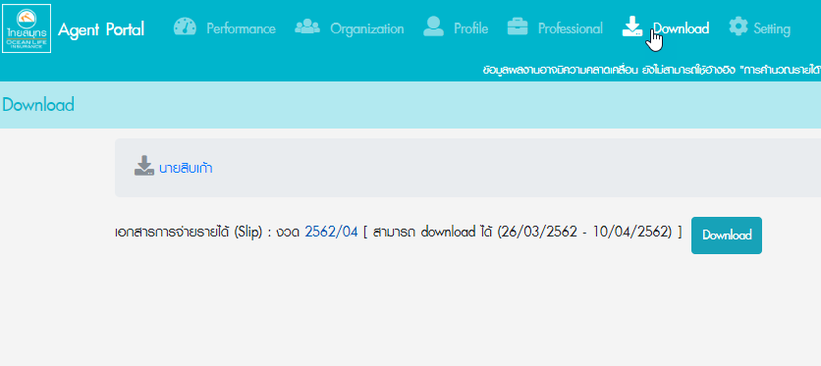
UL Surrounding : Agent Portal
Download Menu
เพิ่มเอกสารแสดงรายละเอียด กธ เกี่ยวกับ กธ UL ที่ขายมาในงวด (แสดงรายได้)

Slide 7
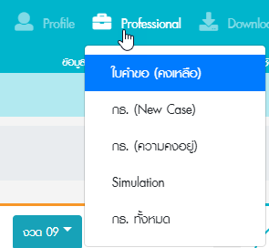
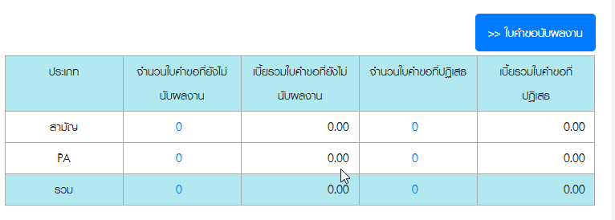
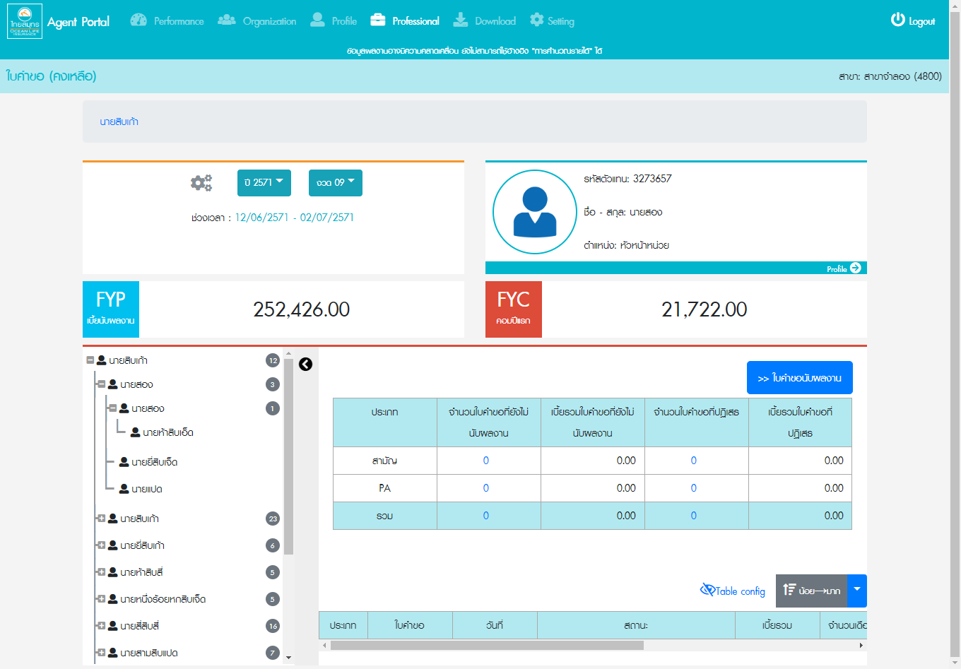
UL Surrounding : Agent Portal
Professional Menu >> ใบคำขอคงเหลือ
เพิ่มประเภท UL + แสดงค่า Commission
*** สามัญ PA ตอนนี้เราไม่สามารถนำ
commission มาแสดงได้ ซึ่งถ้าอนาคตทำได้ จะช่วยตัวแทนบริหารงานวันปิดงวดได้มาก
หรือถ้า UL แสดงค่าได้ให้เพิ่มเข้ามา
UL
เพิ่ม column มูลค่าหน่วยลงทุนของ กธ

Slide 8
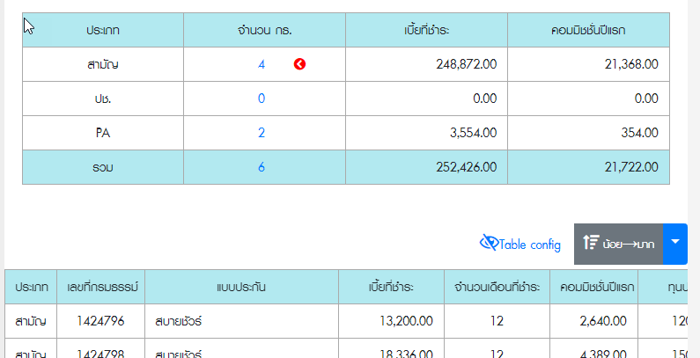
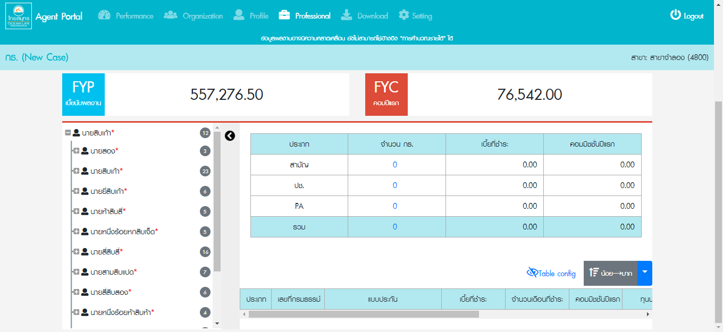
UL Surrounding : Agent Portal
Professional Menu >> New Case
เพิ่มประเภท UL
UL
เพิ่ม column มูลค่าหน่วยลงทุนของ กธ

Slide 9
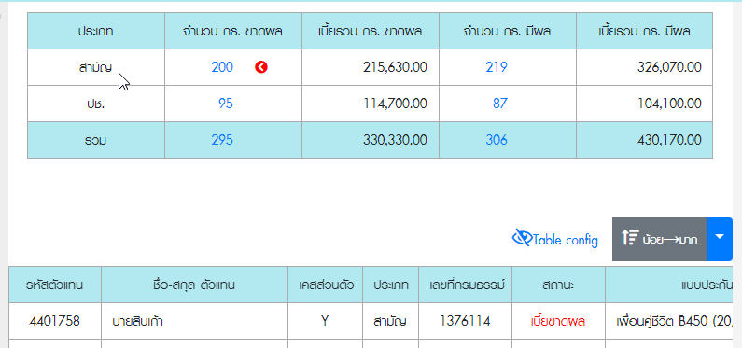
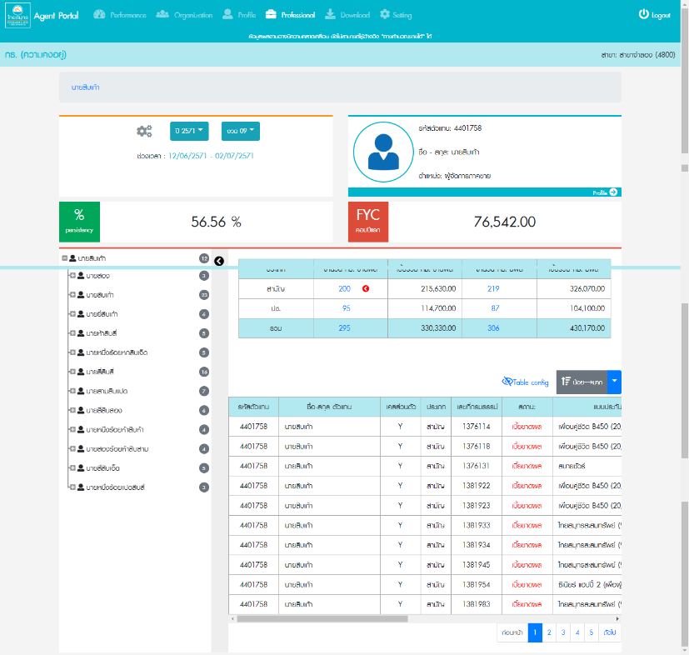
UL Surrounding : Agent Portal
Professional Menu >> กธ (ความคงอยู่)
เพิ่มประเภท UL
UL
เพิ่ม column มูลค่าหน่วยลงทุนของ กธ

Slide 10
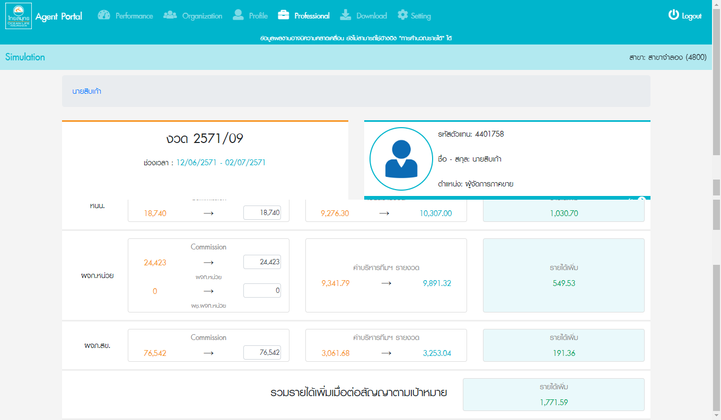
UL Surrounding : Agent Portal
Professional Menu >> Simulation
กธ UL Regular ต้องมี report ที่เกี่ยวข้องคือ
รายงานฐานตัวตั้งความคงอยู่กรมธรรม์ปี_2_รวมทั้งประเทศ_ประจำงวด_ทุกสาขา_0162
รายงานกรมธรรม์ขาดผล_0116_0162
พิจารณาการนับ persistency เหมือ กธ ทั่วไปหรือไม่?
UL

Slide 11
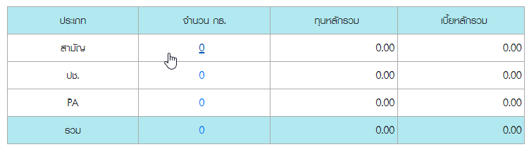
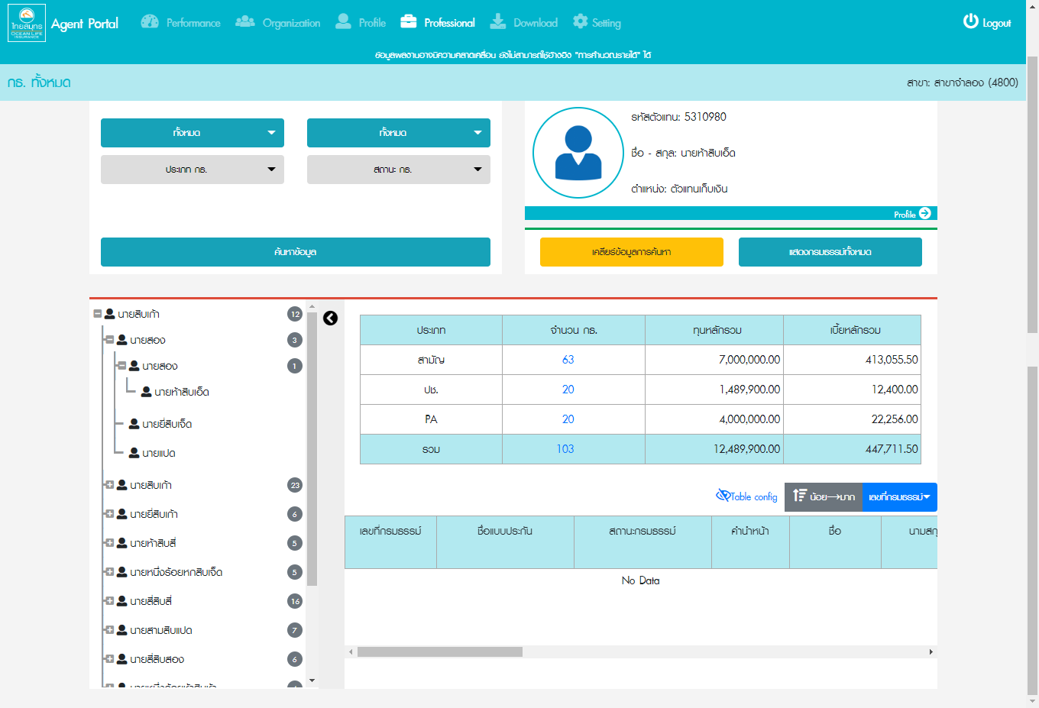
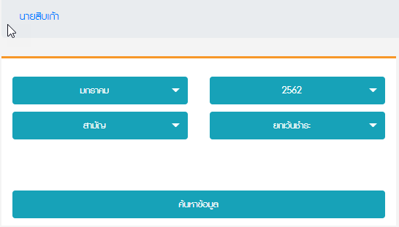
UL Surrounding : Agent Portal
Professional Menu >> กธ. ทั้งหมด
1. เพิ่มประเภท UL
2. เพิ่มประเภท UL / สถาณะ UL
UL
UL
เพิ่ม column มูลค่าหน่วยลงทุนของ กธ

Slide 12


